Slide 1
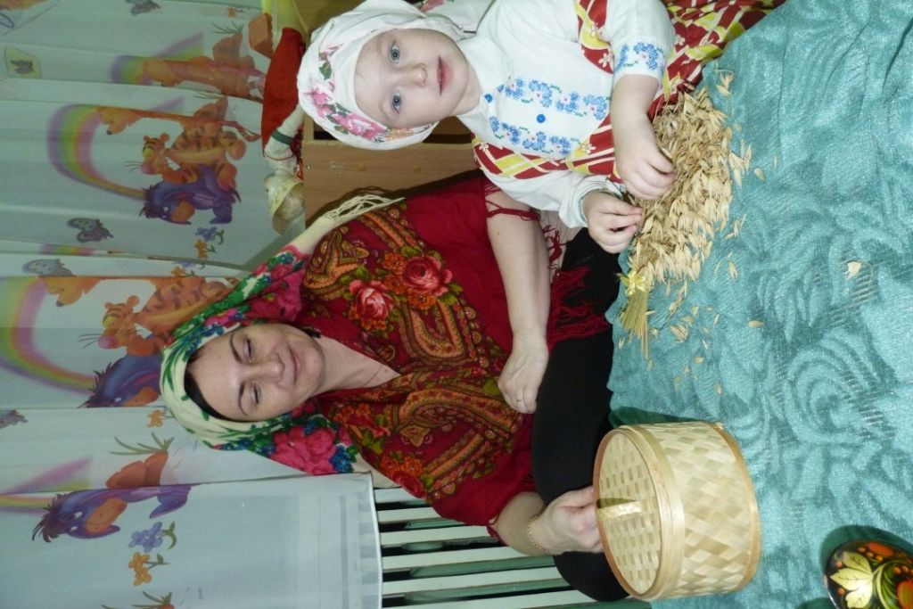
ОПЫТ РАБОТЫ: «Развитие познавательных способностей детей раннего возраста посредством музейной педагогики»
«Глаза ребенка. Глаза гения. Подлинная красота доступна только таким глазам. Подлинную красоту воспринимает только чистая, прекрасная душа - душа ребенка...»
слова Э. Межелайтиса.
Воспитатель: Ильина Елена Михайловна

Slide 2
Задачи:
Развивать познавательные способности и познавательную деятельность.
Развивать речь и расширять словарный запас.
Воспитывать любвь к природе родного края и чувство сопричастности к ее сбережению.
Развивать способность к эстетическому созерцанию и сопереживанию.
Воспитывать культуру поведения.

Slide 3
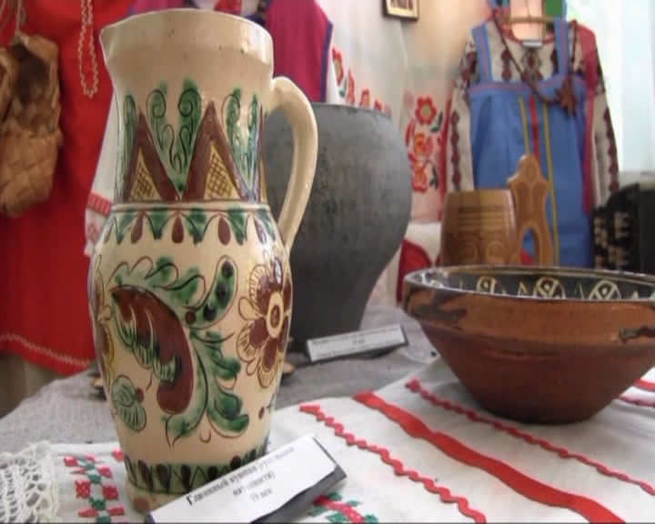
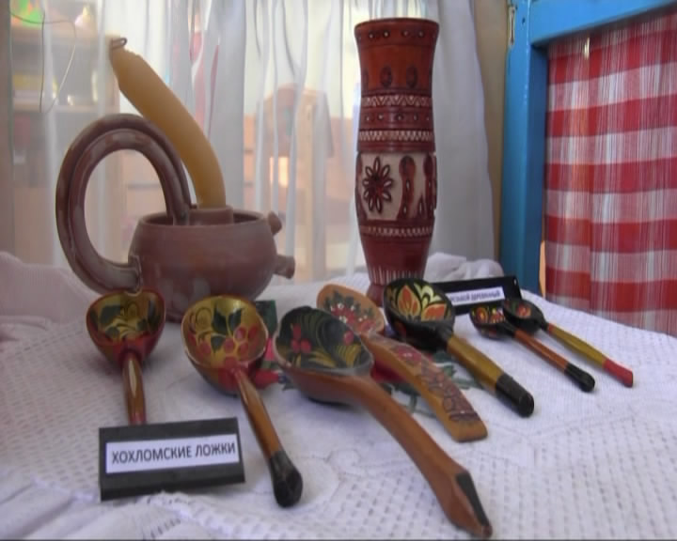
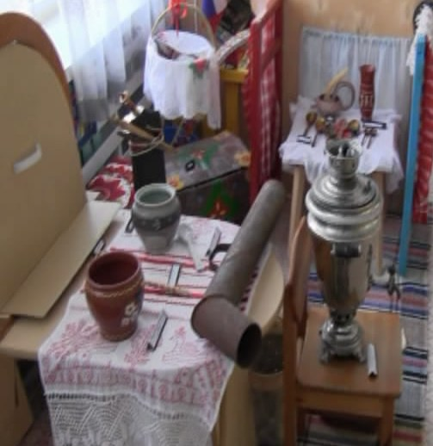
Приглашаем вас в мини-музей Экспозиция «Старинные предметы быта»

Slide 4
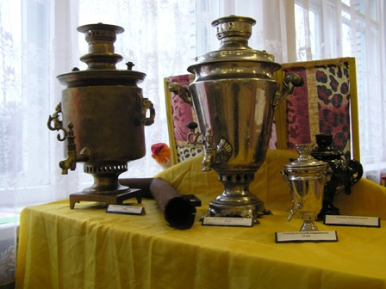
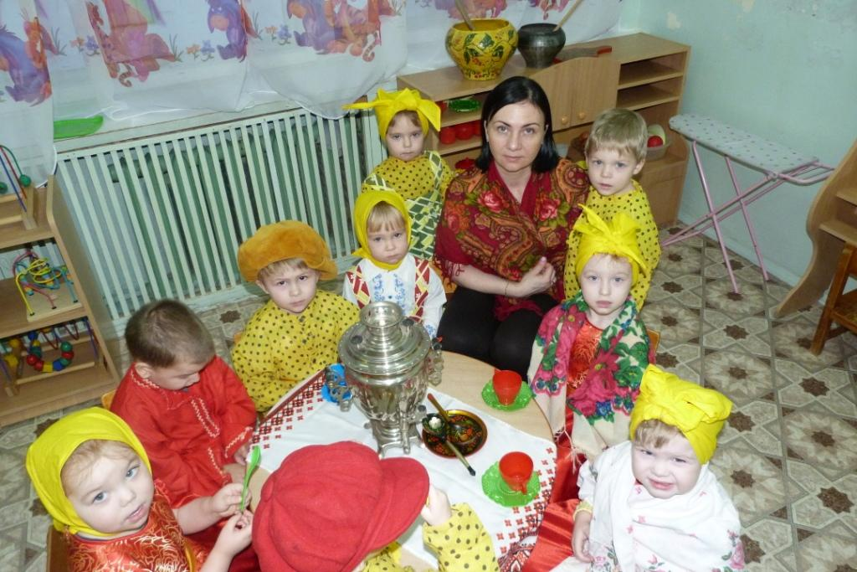
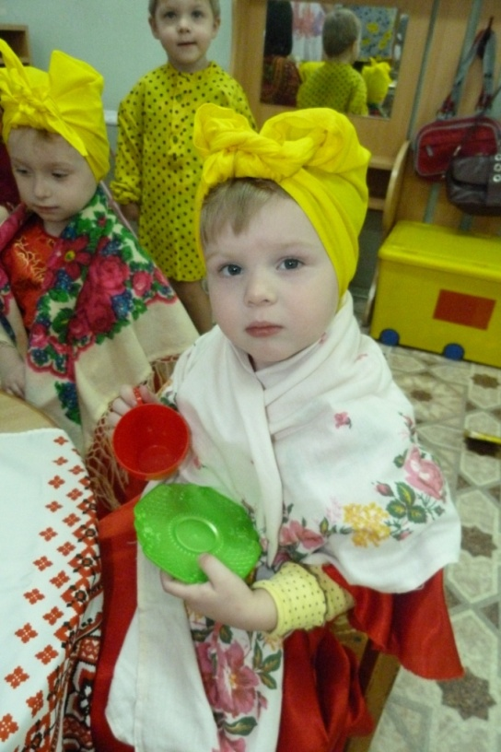
Проект «Русское чаепитие»
Никакое число наглядных уроков не может заменить соприкосновения с природой и знакомства с подлинными вещами и материалами, с фактическим изготовлением предметов.

Slide 5
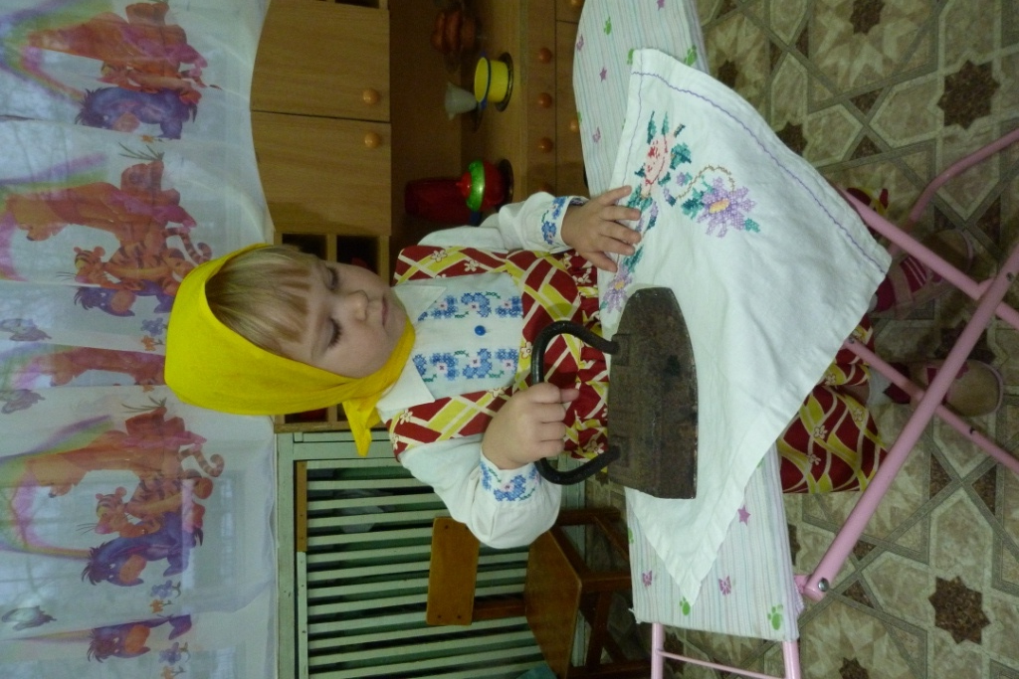
Ведущий метод в работе с детьми дошкольного возраста, как известно, игра
Именно в игре, моделируя разнообразные ситуации, ребенок познает окружающий мир, овладевает необходимыми навыками, приобретает собственный опыт. Воображение и фантазия, максимально развитые в детском возрасте, помогают ребенку проникнуться духом иного исторического времени, а значит, осваивать, преобразовывать и присваивать накопленные историко-культурные ценности.

Slide 6
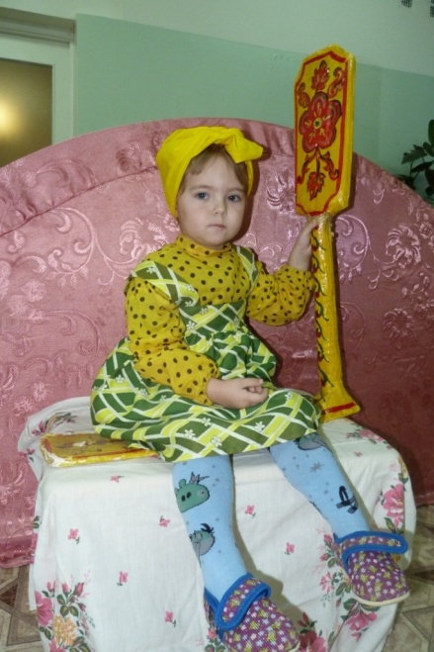
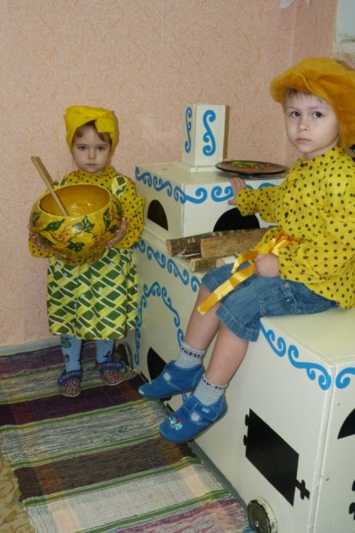
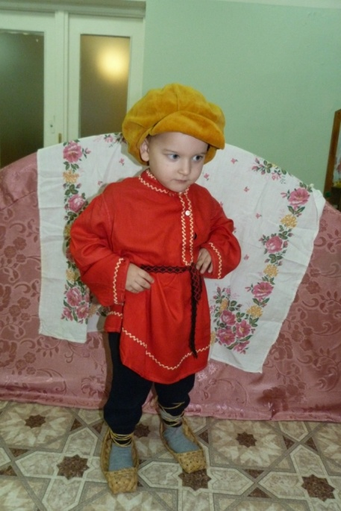
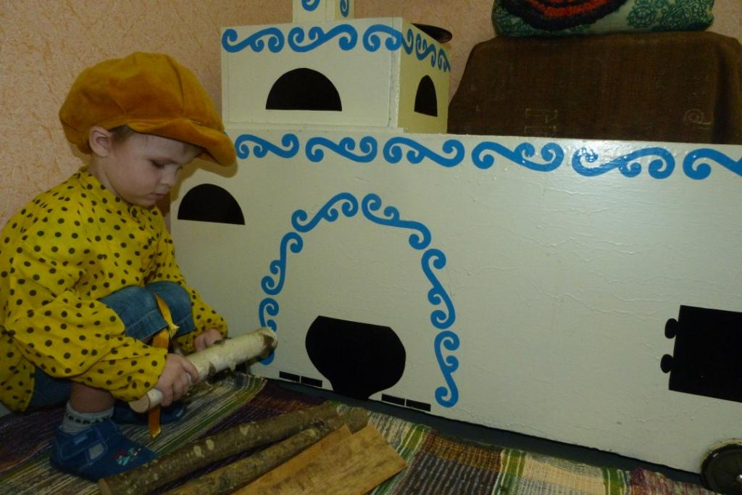
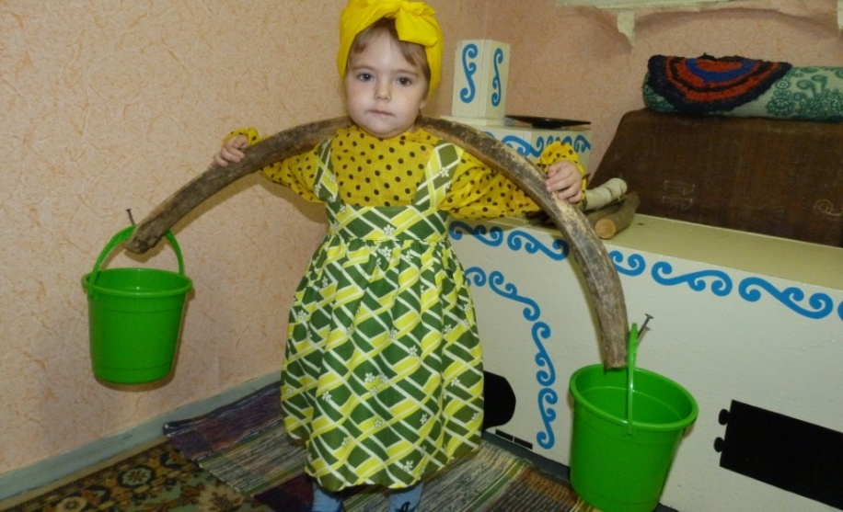
Русские традиции

Slide 7
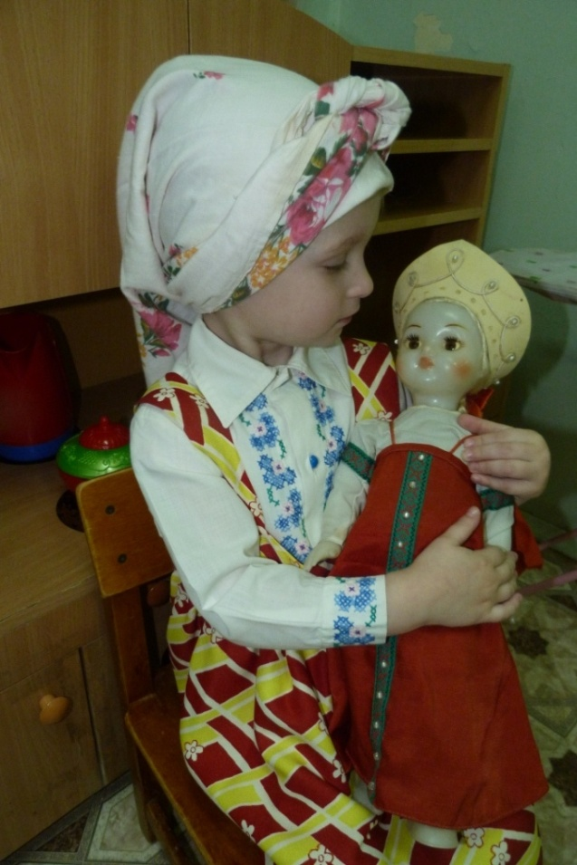
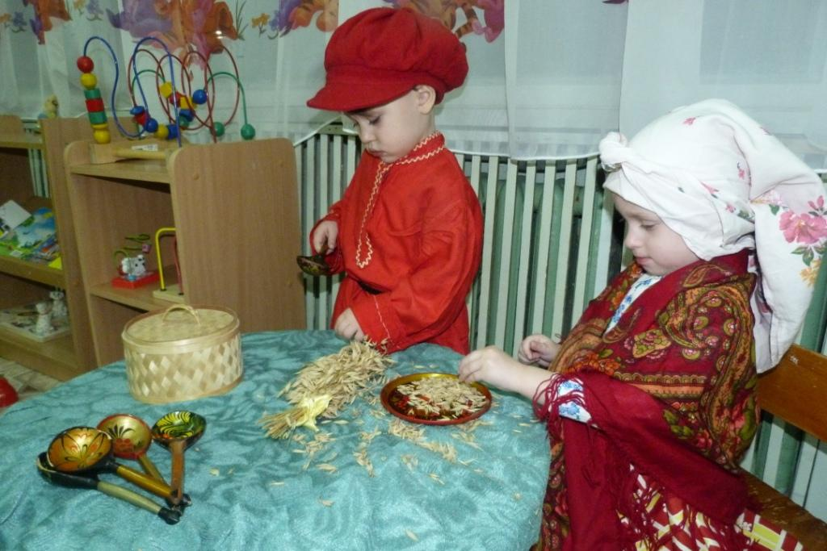
Неизменными принципами музейной педагогики являются:
предметность,
наглядность,
эмоциональность,
интерактивность.

Slide 8
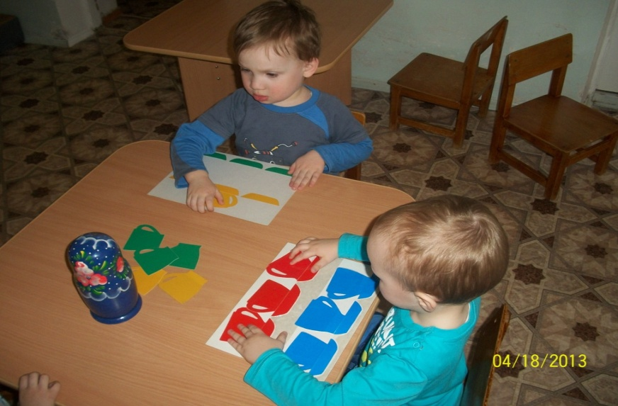
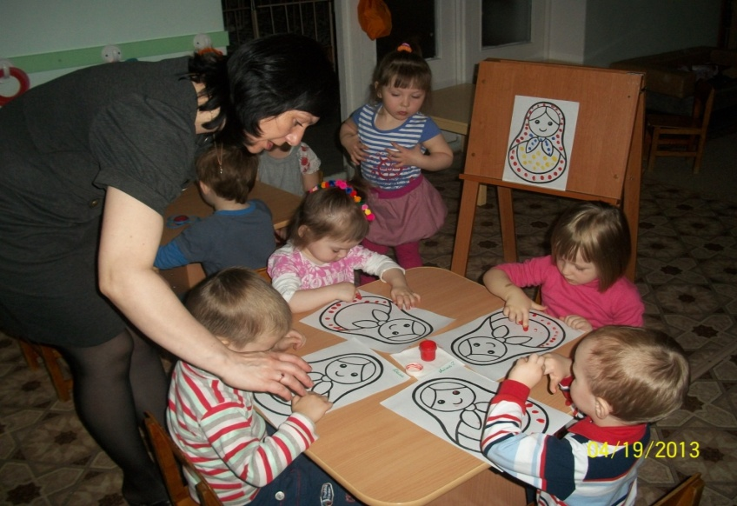
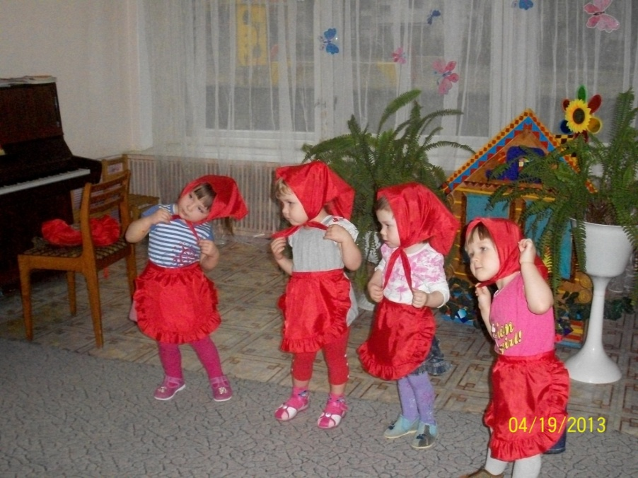
Проект «Матрёшки – любимые игрушки малышей»

Slide 9
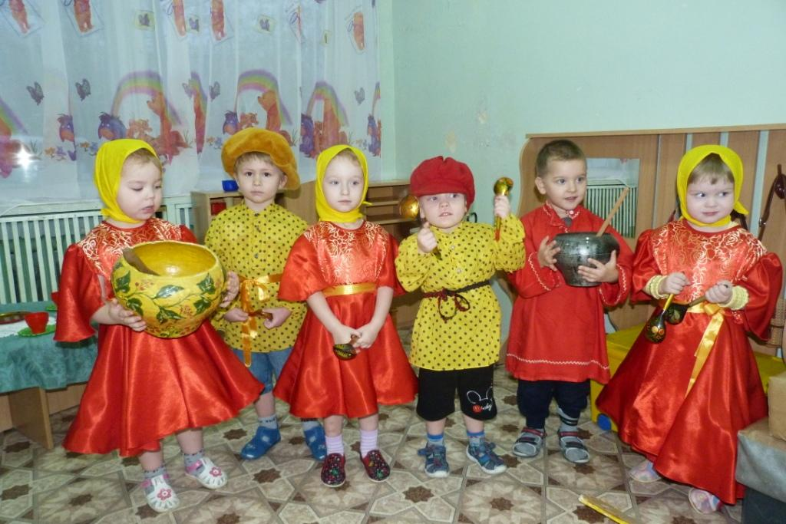
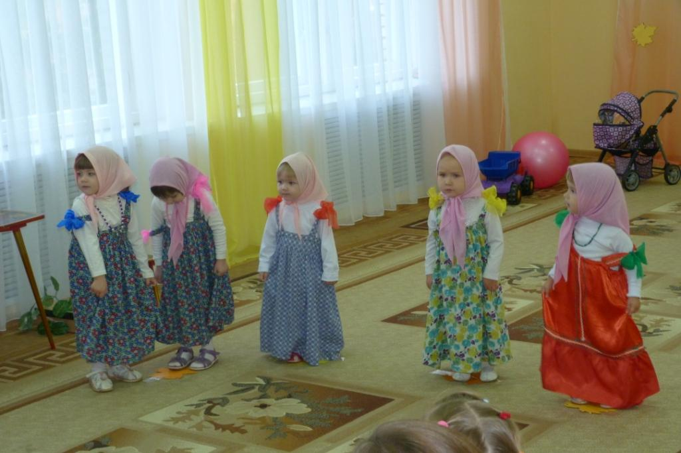
Праздники

Slide 10
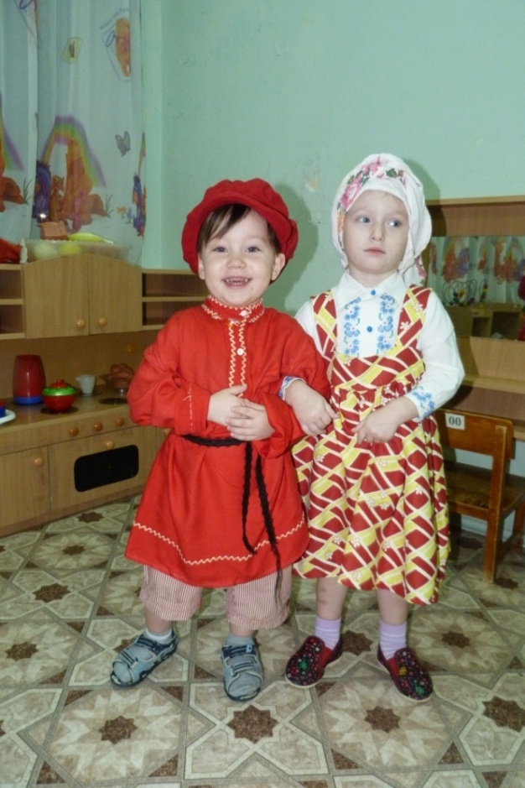
Культурологическое и эстетическое образование с помощью музейных средств возможно только на основе знания и учета особенностей детского восприятия, строгого следования психолого-педагогическим принципам, разработанным отечественными и зарубежными специалистами.
Познание истории, культуры, окружающего мира должно приносить радость.

Slide 11
Спасибо за внимание!
Цель обучения ребенка состоит в том, чтобы сделать его способным развиваться дальше без помощи учителя.
Э. Хаббард

